Slide 1
Bluetoothについて

Slide 2



Bluetoothとは
モバイル機器同士を接続する近距離無線通信方式
スピーカー
イヤホン
キーボードやマウス

Slide 3
Bluetooth ClassicとBluetooth Low Energy
Bluetooth Low Energy（BLE）は、電力消費を低減するために大半の時間をスリープモードで維持する
仕様 | Bluetooth Classic | Bluetooth Low Energy
周波数帯 | 2.4GHz | 2.4GHz
同時接続デバイス数 | 最大7台 | 無限（Bluetoothチップ等による）
最大通信距離 | 100m以下（出力電力による） | 100m超（データレートによる）
データレート | 1Mbps/ 3Mbps | 1Mbps
消費電力 | 1W | 0.01～0.5W

Slide 4
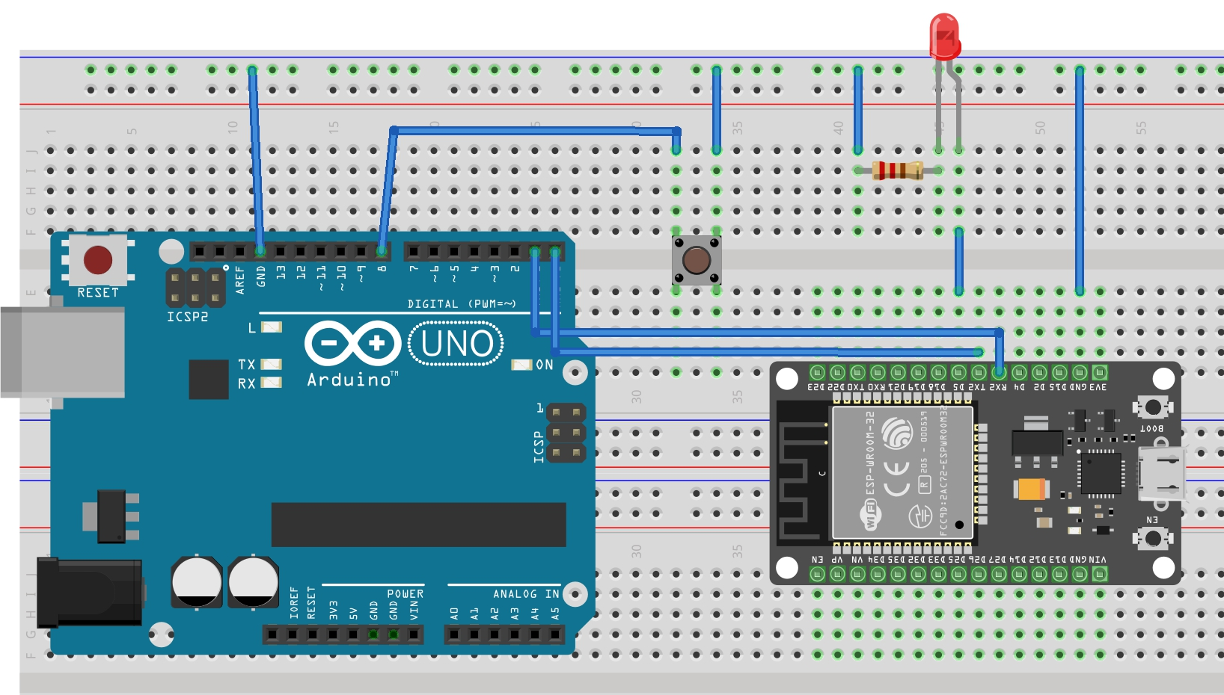
Bluetooth体験回路
SWはArduino 8番ピン
LEDはESP32 5番ピン
抵抗は200Ω～1kΩ
ArduinoのTX
↓
ESP32の16番ピン
ArduinoのRX
↓
ESP32の17番ピン

Slide 5
ESP32との通信の仕方
事前準備としてESP32にプログラム（ESP32_BT）を書き込み、タブレットをペアリングしておく
１．マニフェストファイルにパーミッションの追加
<manifest xmlns:android="http://schemas.android.com/apk/res/android"
package=“～～～～～～.～～～～～～.～～～～～">
<uses-permission android:name="android.permission.BLUETOOTH" />
パーミッション・・・個人情報取得や端末操作といったセキュリティ的に重要な制御を許可するもの

Slide 6
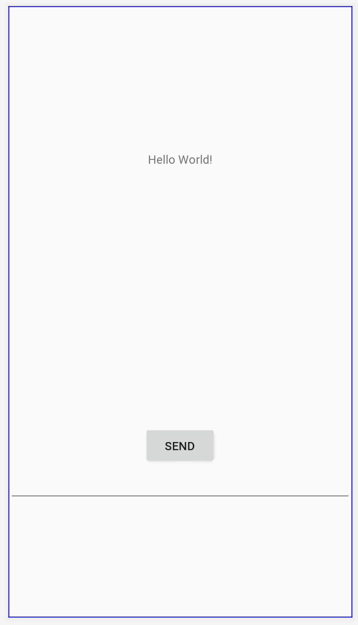
画面設定
TextView
id : txtRcv
Button
id : sendBtn
EditText
id : sendTxt

Slide 7
フィールド宣言
public class MainActivity extends AppCompatActivity {
private BluetoothAdapter mBluetoothAdapter;
private BluetoothDevice mBtDevice;
private BluetoothSocket mBtSocket;
private InputStream mInput;
private OutputStream mOutput;
Bluetoothのあらゆる操作の起点となるクラス
接続するリモート端末を表すクラス
送受信に使うデータの箱
受信データを取り扱うクラス
送信データを取り扱うクラス

Slide 8
フィールド宣言 続き
private BluetoothAdapter mBluetoothAdapter;
private BluetoothDevice mBtDevice;
private BluetoothSocket mBtSocket;
private InputStream mInput;
private OutputStream mOutput;
// ESP32のMACアドレス
String macDevice = “○○:○○:○○:○○:○○:○○";
TextView txtRcv;
Button sendBtn;
EditText sendTxt;
ESP32のMACアドレスを指定
MACアドレス・・・ネットワーク機器についている番号。全世界で重複することはない。

Slide 9
ESP32 MACアドレスの確認の仕方
void setup() {
Serial.begin(115200);
SerialBT.begin("ESP32"); //Bluetooth device name
uint8_t mac5[6];
esp_read_mac(mac5, ESP_MAC_BT);
Serial.printf("[Bluetooth] Mac Address = %02X:%02X:%02X:%02X:%02X:%02X\r\n", mac5[0], mac5[1], mac5[2], mac5[3], mac5[4], mac5[5]);
}
MACアドレスをシリアルに表示

Slide 10
各クラスの取得
@Override
protected void onCreate(Bundle savedInstanceState) {
super.onCreate(savedInstanceState);
setContentView(R.layout.activity_main);
// BluetoothAdapterのインスタンスを得る
mBluetoothAdapter = BluetoothAdapter.getDefaultAdapter();
// MACアドレスからBluetoothDeviceのインスタンスを得る
mBtDevice = mBluetoothAdapter.getRemoteDevice(macDevice);
txtRcv = findViewById(R.id.txtRcv);
sendBtn = findViewById(R.id.sendBtn);
sendTxt = findViewById(R.id.sendTxt);
BluetoothAdapterの取得
BluetoothDeviceの取得
（ESP32を表すクラス）

Slide 11
プロファイル指定
try {
// 接続に使用するプロファイルを指定してBluetoothSocketのインスタンスを得る
// この例ではSPP(シリアルポートプロファイル)のUUIDを使用している
mBtSocket = mBtDevice.createRfcommSocketToServiceRecord
(UUID.fromString("00001101-0000-1000-8000-00805F9B34FB"));
// ソケットを接続する
mBtSocket.connect();
} catch (IOException e) {
e.printStackTrace();
}
プロファイルとは、Bluetooth 通信時の動作や送受信するデータの内容を定義
各プロファイルにUUIDが指定されているので、それを記述
今回はSPPのUUIDを指定し、ソケットに設定
ソケットをESP32へ接続

Slide 12
送信処理
sendBtn.setOnClickListener(new View.OnClickListener() {
@Override
public void onClick(View v) {
new Thread(new Runnable() {
@Override
public void run() {
try {
// 出力のためのストリームオブジェクトを得る
mOutput = mBtSocket.getOutputStream();
// 送信処理
mOutput.write(sendTxt.getText().toString().getBytes());
}catch (IOException e){
e.printStackTrace();
}
}
}).start();
}
});
Threadを匿名クラスで作成
コンストラクタでRunnableクラスも匿名で作成
抽象メソッドrun()をオーバーライドで処理を記述
ソケットから出力ストリームを得る
出力ストリームからESP32へ文字列を送信

Slide 13
受信処理1
Threadから直接UIに関する操作はできないので、
ハンドラを作成しそこから操作を行う
（ハンドラはスレッド間での通信の仕組み）
final Handler handler = new Handler();
new Thread(new Runnable() {
@Override
public void run() {
try {
final byte[] bytes = new byte[64];
// 入力のためのストリームオブジェクトを得る
mInput = mBtSocket.getInputStream();
入力ストリームをソケットから取得

Slide 14
受信処理2
while (true) {
// 受信処理
mInput.read(bytes);
final String str = new String(bytes);
handler.post(new Runnable() {
// 受信した文字列を表示
@Override
public void run() {
txtRcv.setText(str);
}
});
}
入力ストリームからbytesに受信データを取得
受信データを文字列に変換
handler.postでUIスレッド上でrun()のメソッドを実行できる
今回はTextViewであるtxtRcvに受信データを表示

Slide 15
終了処理
@Override
protected void onDestroy(){
super.onDestroy();
try{
// 使わなくなった時点でソケットを閉じる
mBtSocket.close();
}catch (IOException e){
e.printStackTrace();
}
}
画面をBackボタン等で終わる場合に実行
ソケットを閉じる

Slide 16
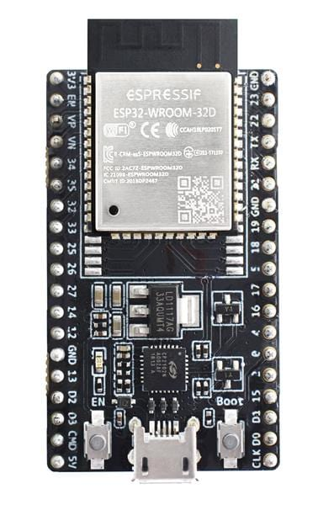
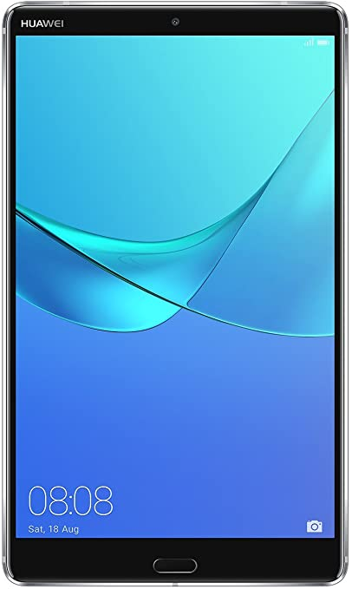
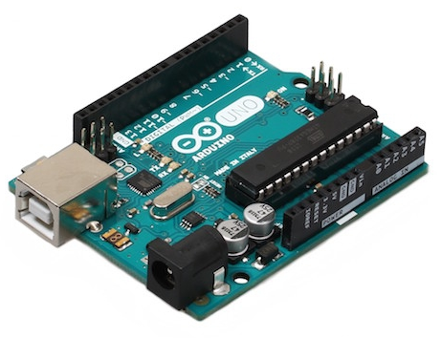
各シリアル通信
ESP32
Android
Arduino Uno
Serial
Serial2
SerialBT
各種クラス

